Slide 1

物业管理之安全员培训

Slide 2

目录
安全员应具备的职业道德和素质
物业管理的主要内容
小区常见安全事故及其处理办法

Slide 3


安全员应具备的职业道德和素质
No.1

Slide 4

安全员应具备的职业道德
忠于职守、勇于奉献
热爱本职工作，精益求精
热心服务，礼貌待人
清政廉洁，奉公守法
遵守社会公德

Slide 5

安全员应具备的素质
高度的警惕性
高超的策略性
防卫的灵活性

Slide 6
工作礼貌
对业主要使用文明用语，要微笑欢迎。
对所接待的每一位客户做到有问必答、耐心周到。首先要留心聆听，然后正确回答问题。对于不了解的情况要主动协助查问（前台、上级等），给予帮助。
有投诉的时候应该保持镇定，耐心地聆听，并积极地面对和处理问题。
对于不服从管理的业主，做到不恶语相加、不使用暴力，做到耐心解释，以理服人。

Slide 7

物业保安服务礼仪服务十要点：
1、礼节多一点；
2、动作快一点；
3、脑筋活一点；
4、做事勤一点；
5、微笑甜一点；
6、效率高一点；
7、说话轻一点；
8、嘴巴亲一点；
9、肚量大一点；
10、争执让一点。

Slide 8
具体做法：
1、在业主面前禁止干私人事情。
2、上班前、工作中不允许喝酒，吃有刺激性气味的食物
3、工作时不扎堆闲聊。
4、非特殊情况不得跑步，说话轻，行走轻。
5、任何时候在岗位上禁止不雅行为。
6、工作中做到“眼勤、嘴勤、手勤、腿勤”
7、微笑永驻脸上。
8、保持服装整洁，仪表大方，头脑清醒。
9、态度温和有礼，做事有始有终。
10、接听电话用语规范，语气柔和。

Slide 9
物业管理的主要内容
No.2

Slide 10

物业管理有两个目的:
使业主的物业能够保值增值或延长房屋使用期限
让业主得到最优质的服务并居住得很舒心、很安全
两个目的

Slide 11
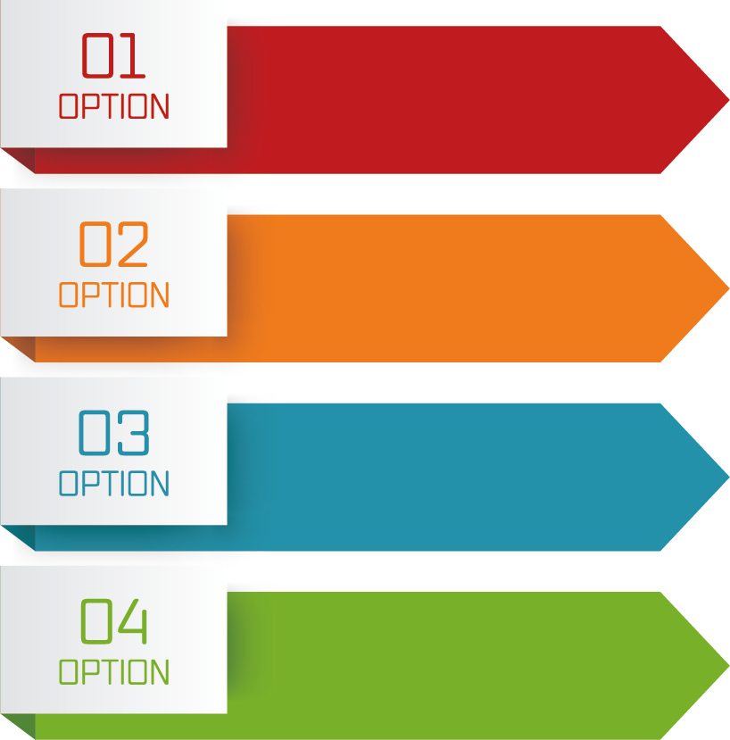
物业管理安全工作四大任务
1.应当协助做好管理区域内的安全防范工作；
2.发生事故时物业企业应采取应急措施；
3. 应当及时向有关行政管理部门报告；
4.协助做好救助工作。

Slide 12
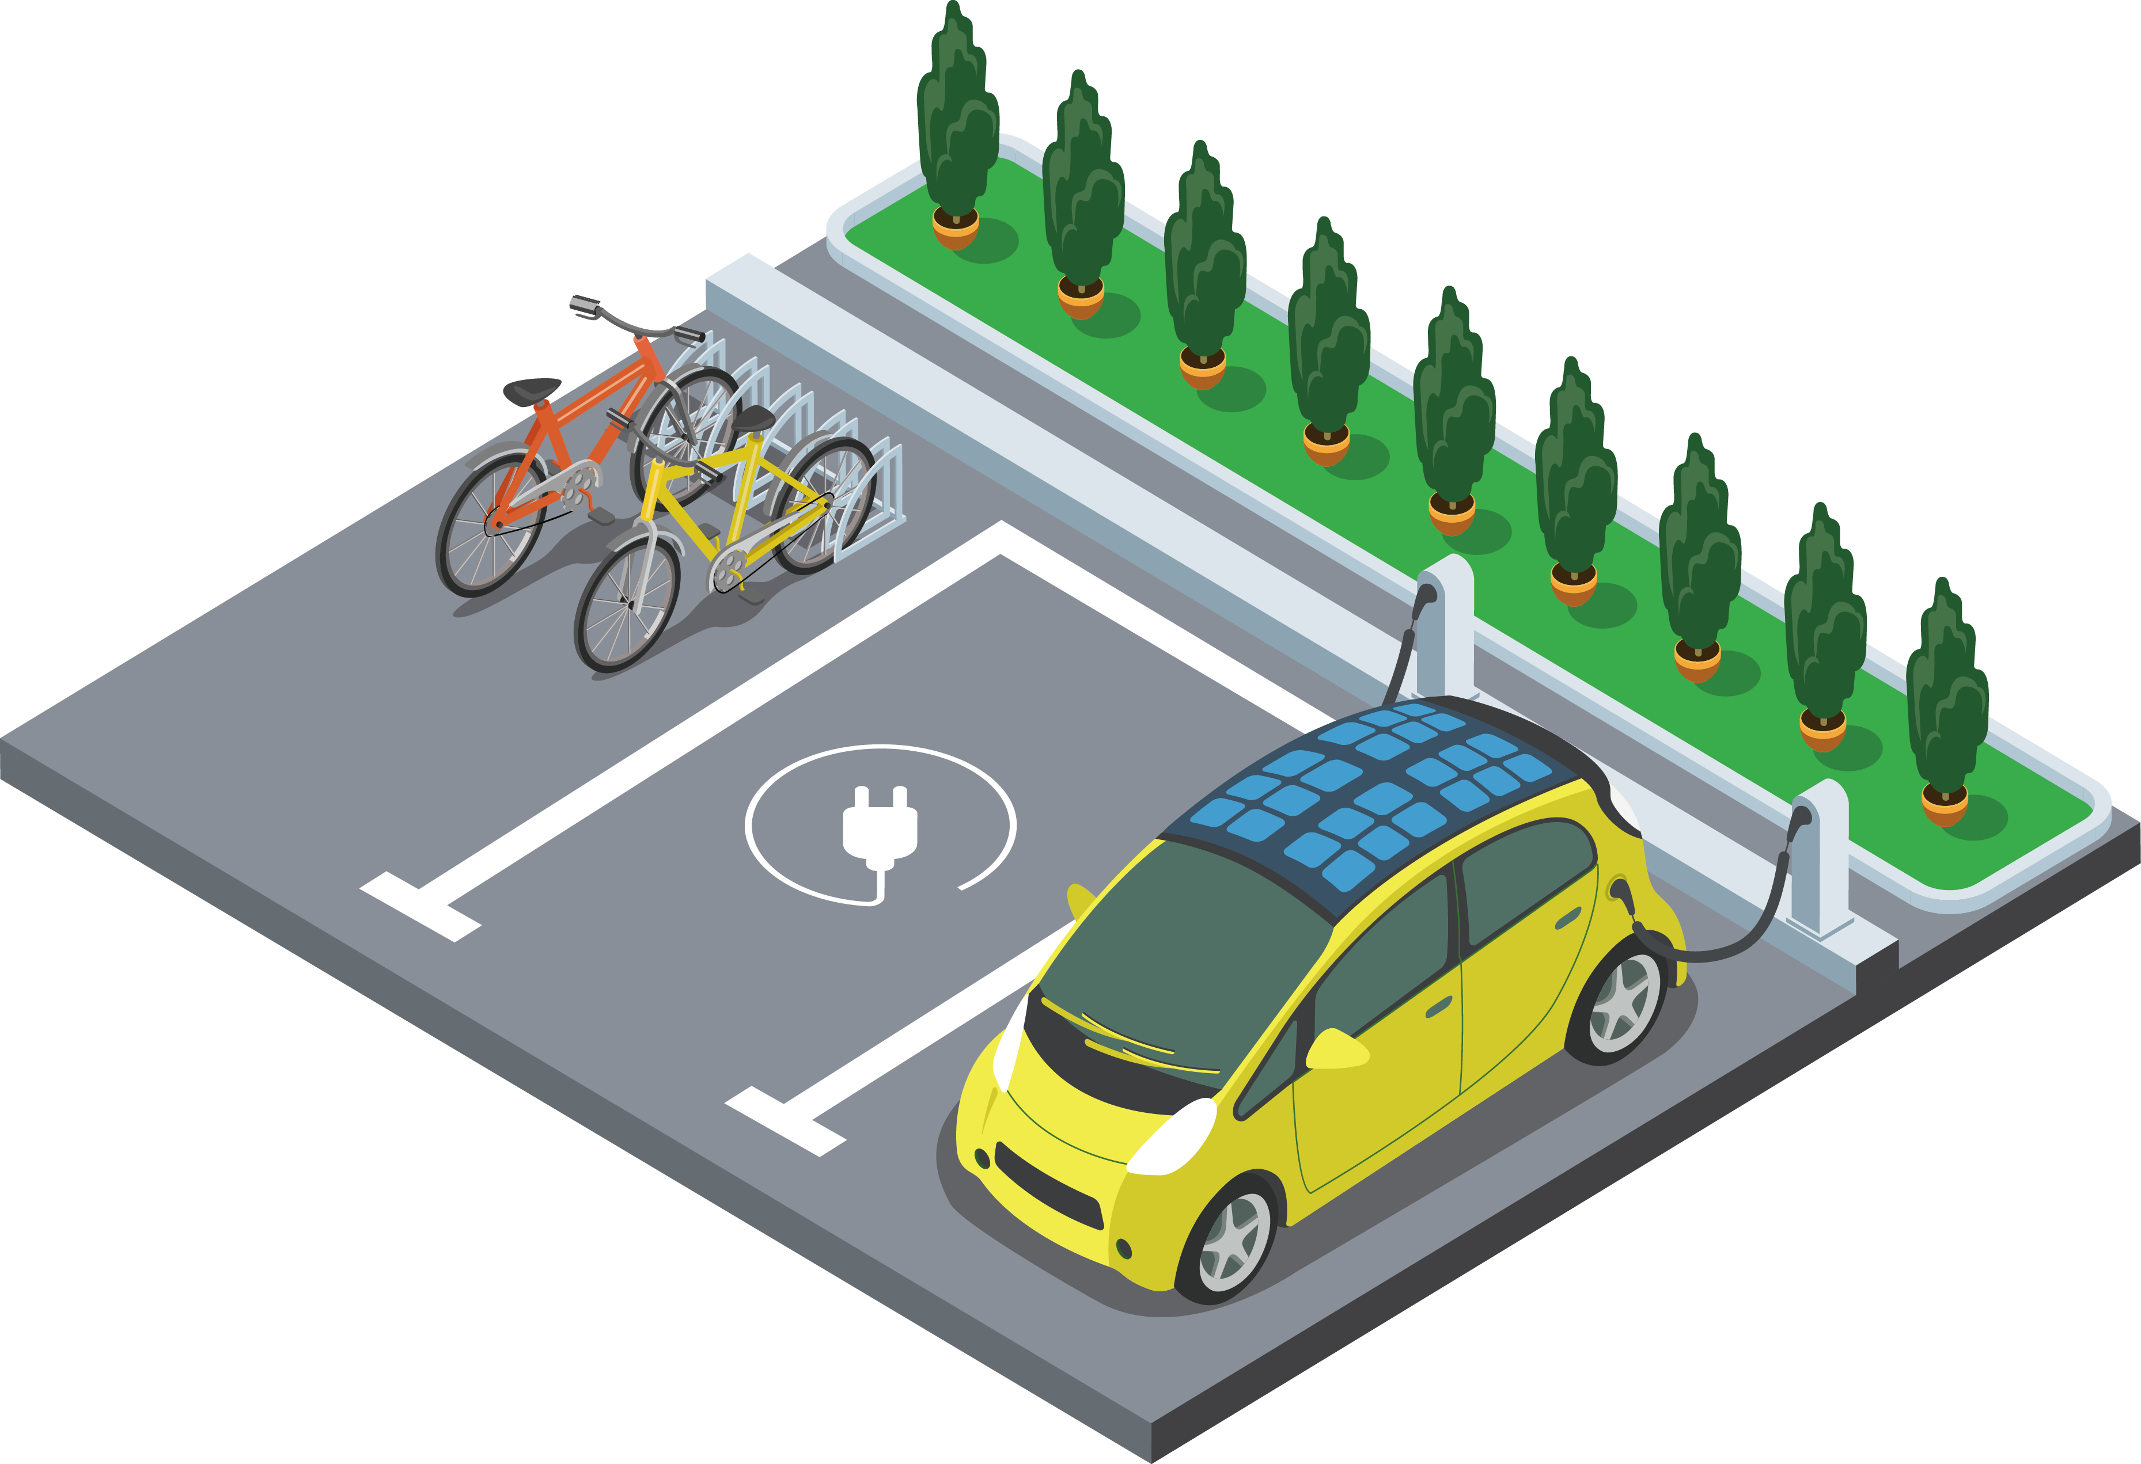
一、建立一支高素质的保安队伍；
二、搞好小区各类防范工作；
三、小区业主的车辆管理；
四、小区道路交通管理；
五、小区消防管理；
六、外来人管理；
七、防止业主在小区行走时摔伤和碰伤；
八、防止泄露业主隐私；
九、突法事件处置方案。

Slide 13

一、高素质的保安队伍
良好的精神面貌；
职业道德；
严格管理；
良好的工作习惯。

Slide 14

二、搞好小区各类防范工作
小区封闭式管理；
安全智能化系统；
物业管理与监控智能化系统；
要有人防岗位设置；
实行严格的责任制；
形成防范网络。

Slide 15

三、小区业主的车辆管理
车辆详细登记；
严格出入登记；
监控录像保存制度；
现场车辆检查、看护并有详细记录；
协调因车损而引发的纠纷；
及时报告警方并协助做好调解工作。

Slide 16

四、小区道路交通管理
首先要明确谁来主管；
交通标识齐全，如减速、禁行、限速、禁鸣等标识；
要有专人实行道路交通检查并及时排障；
要有交通事故处置方案，平时关注预案的演练。
协助警方做好各类协调工作。

Slide 17
疑难问题有几个方面：
车门未上锁
乱停车
不缴停车占地费
车辆划伤

Slide 18

五、小区消防管理
对消防设施器材进行全面的验收、点检，出现问题及时维护整改。
所有员工掌握消防器材的使用，及应急处理。
最关键是做到早发现、早灭火，把火灾消灭在萌芽状态；
物业管理部要有灭火详细处置预案，并有演练预案的记录。
协助警方做好善后工作。

Slide 19
六、外来人管理
首先弄清外来人员的概念：所谓外来人是指户口不在本地，一个小区内外来人又分为固定、流动两大类。固定外来人指有固定工作和住房。如私房租户、保姆、钟点工、商铺打工者等，流动外来人指来访者、上门服务人员（送货、维修、推销、要债）等，此类外来人最危险，伤人、盗窃案件80%由此类人员引起。
要有专业部门来管理（客户和保安主管）。
详细登记、发证制度（离开时回收证件）。
门卫盘问、验证制度。
业主密切配合制度（信息提供给业主）。
做好私房出租管理（业主有事及时报告）。
搞好装修期间民工的管理。
依靠地方政府和警方力量。

Slide 20
七、防止业主在小区内行走时摔伤和碰伤
小区道路、人行道要平坦；
路面不能有水、杂物等，以免将行人滑、绊倒；
电线防脱落；
窨井盖窨损坏或不固定，要及时维修；
维修开挖的坑沟等要有明显标识；
防止各类物品不慎碰伤相关人员或物品；
防止高空坠物伤人、伤物；
防止业主家阳台摆放物品坠落；
从室内乱丢物品伤人；各类树木根、枝绊伤人。

Slide 21
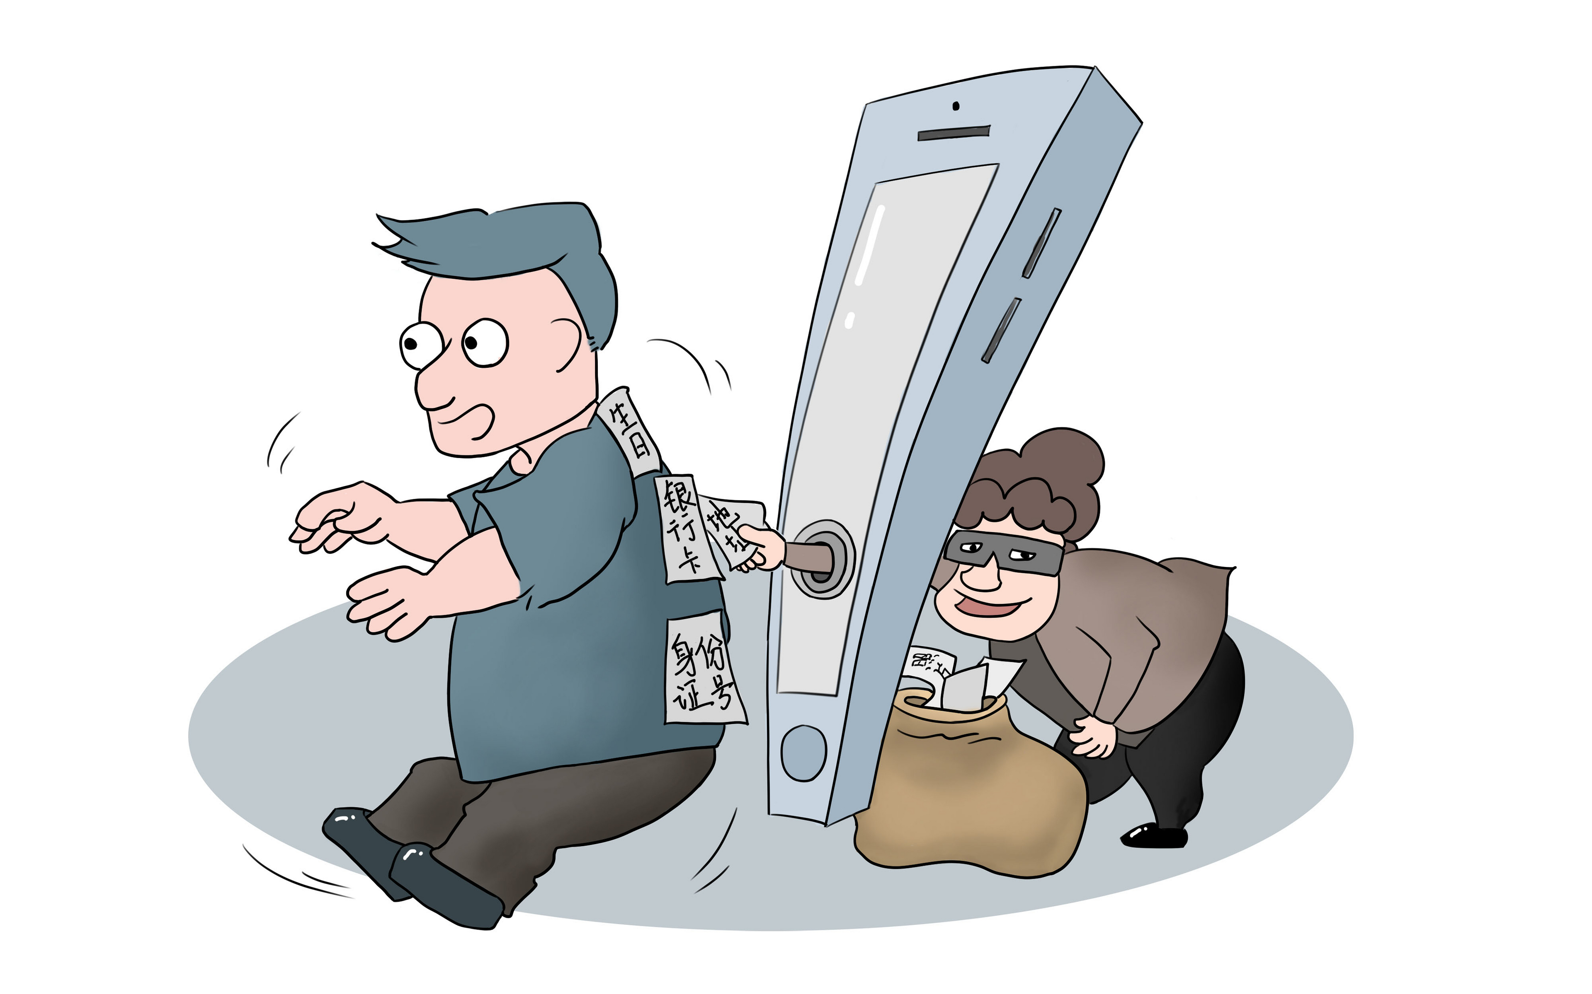
八、防止泄露业主隐私
物业管理者有意识泄露业主隐私造成其名誉损失的要追究责任。在我们日常工作中，要严防泄露相关内容（除相关法律机关）：
业主家庭门牌号码、电话号码；
业主家里财富状况，姓名、客户详细资料、照片；
业主车辆型号、牌号。

Slide 22
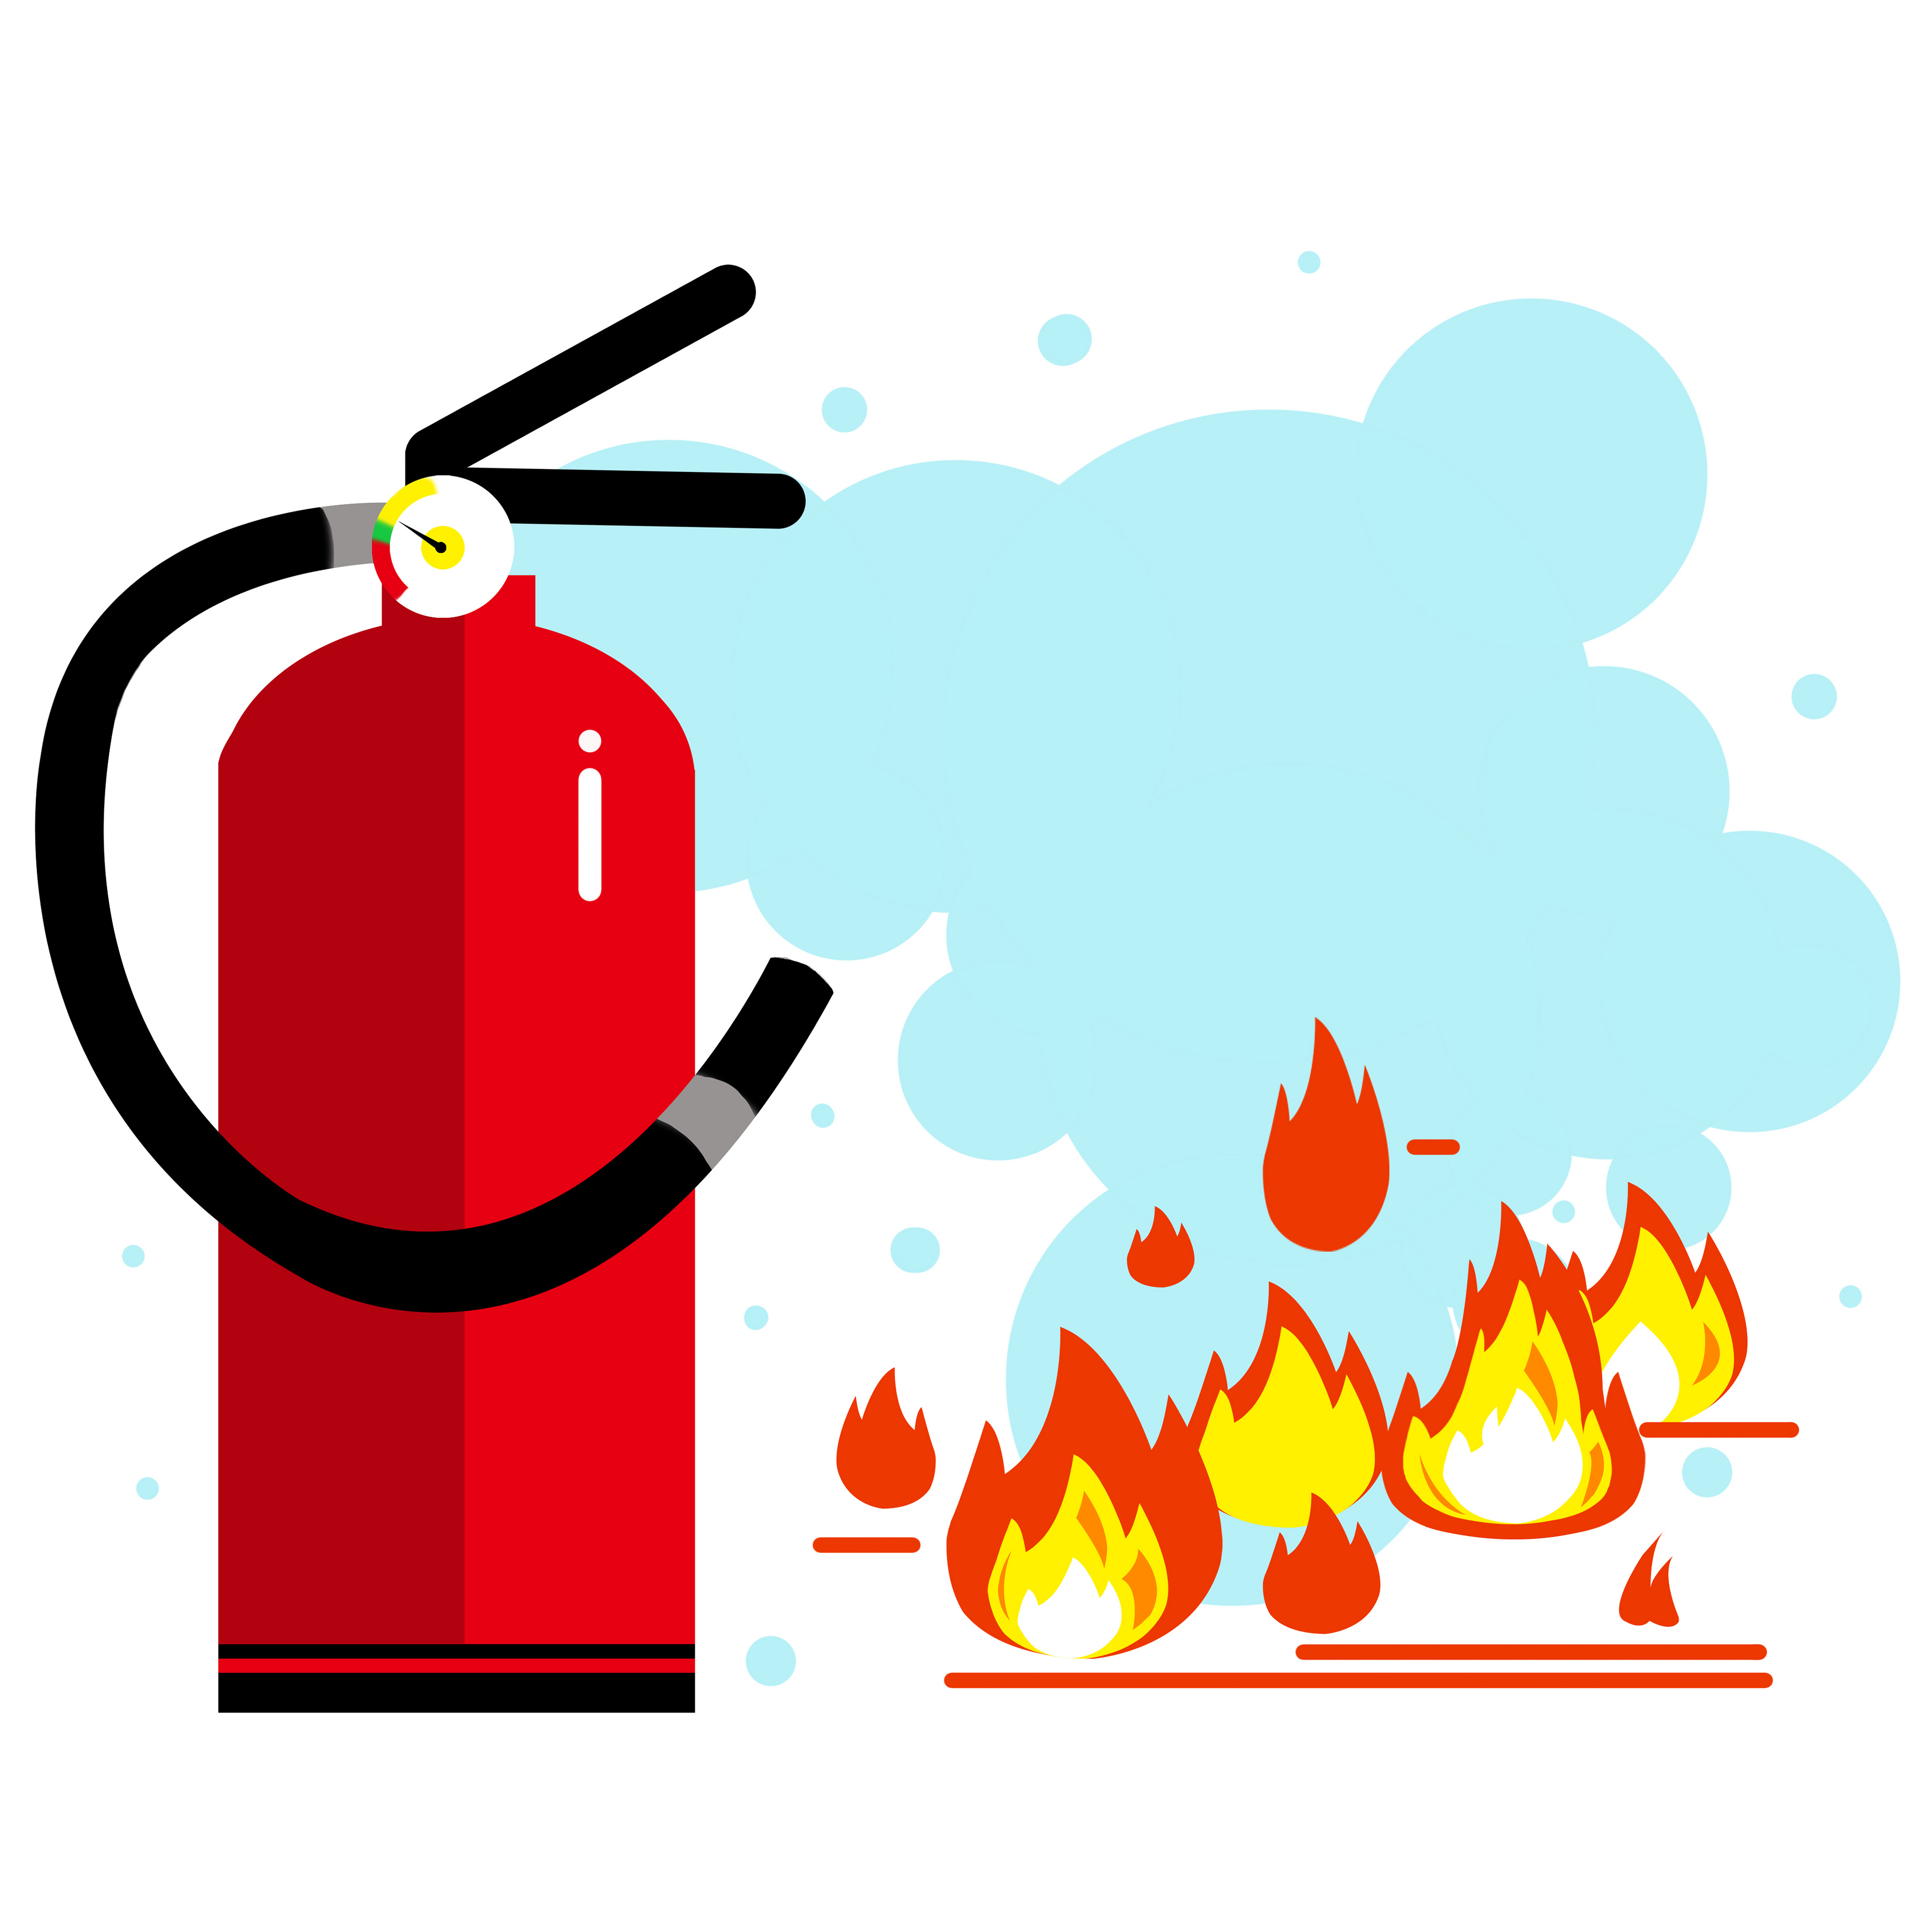
九、突发事件处置方案
一般性火灾
地段保安发现后立即报告本区当班领班；
查明起火部位、楼号、层次、火势等情况；
视情（高层、多层、仓库、饭店）进室打开门窗，关闭煤、电开关， 运用灭火器将火扑灭；
逐级报告；

Slide 23

较大性火灾
地段保安立即报告当班队长和部门值班人员；
拨打119火警电话并汇报各级领导；
形成救火小组（3—5人），疏散业主，保持消防通道畅通；
有序规范组织灭火（灭火器、消防枪）；
发现伤员及时救治，并拨打120急救电话；
将火灾真实情况报告上级领导；

Slide 24
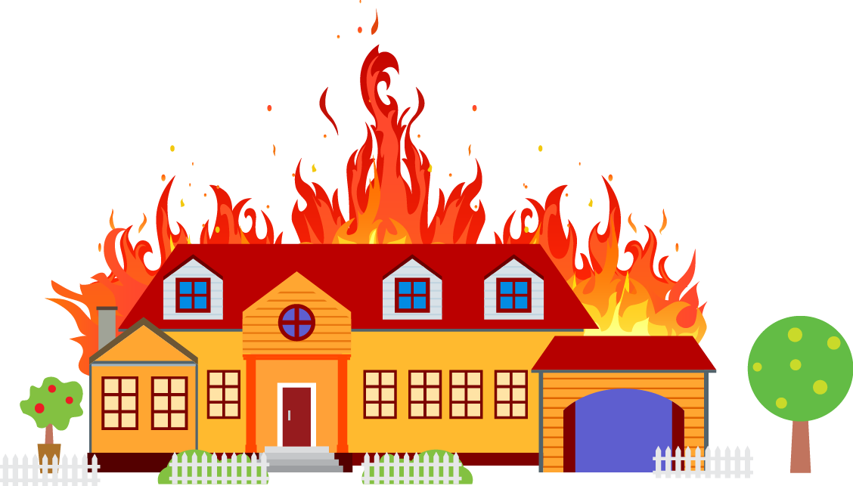
重大火灾
地段保安发现火情后立即报告当班区队长和部门值班人员，并拨打火警119 ；
及时通知水电工切断电源、煤气，电梯停至顶层，保持消防通道畅通；
组织保安人员有序疏散业主，沿消防通道转移到安全地带；
运用灭火器或消防枪灭火，如消防队赶到积极配合其灭火；
报告有关领导，电话、对讲机同时进行）；
发现并及时抢救伤员，拨打120急救电话；
火灾后快速、优质的清理现场，适时送电和开通电梯，保障业主正常生活秩序；
张贴告示；
积极协助警方查找起火原因，并做好善后工作。

Slide 25
物管小区常见火灾情况
01
业主外出，但家中厨房忘记关火；
02
冬季不正确使用烤火炉、电热毯，夏季不正确使用空调、电风扇等；
03
家中小孩玩火；
04
私自烟熏烤制腊肉、香肠等
05
电线短路等。

Slide 26

一旦发现有此类事故发生，如果火势不严重，应立即用就近灭火器将其扑灭；如果火势严重，应该立即通知119求救，并通知业主，告知业主情况。在消防部门赶到之前，也应组织人员采用灭火器先扑救。

Slide 27
小区常见安全事故及其处理办法
No.3

Slide 28

1、业主在小区内不慎摔倒；
工作人员发现如有业主摔倒，应立即搀扶并判断伤势情况，伤势较轻，业主能走动，则搀扶业主到家；伤势一般需要联系其家人处理；伤势较重，立即拨打120求救，并冷静保护事故现场。
。

Slide 29
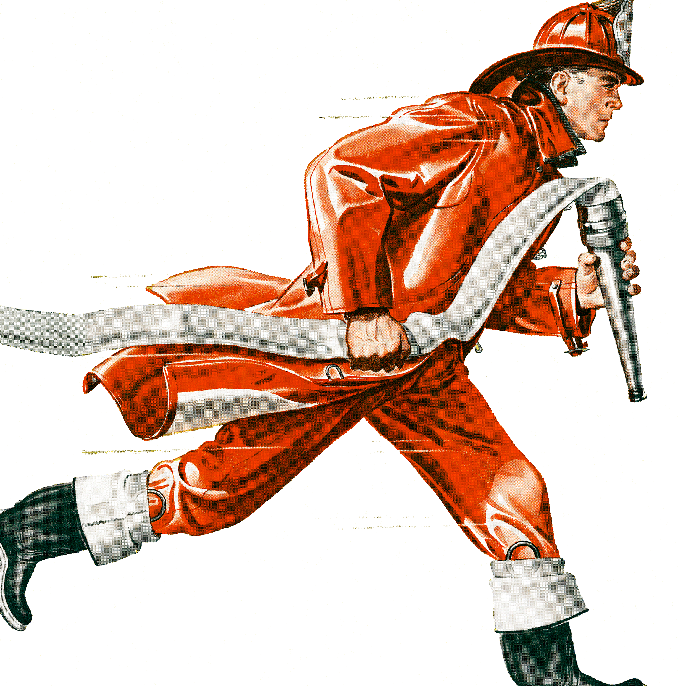
2、业主家中爆炸、煤气中毒等安全事件
当得知业主家中爆炸、煤气中毒等事件，应该立即告知管理处，并拨打119、110电话求救，并迅速组织开展扑火等营救工作，如果有人在室内，则应立即制定应急预案施救被困人员

Slide 30
4、发生盗窃案件的处理
①发现盗窃分子正在作案，应立即当场抓获，并报告管理处及公安机关，连同证物送公安机关处理。
②如果是盗窃案发生后才发现的，立即报告管理处及公安机关，同时保护好案发现场，重点是犯罪分子经过的通道、爬越的窗户、打开的箱柜、抽屉等，不能擅自让人触摸现场痕迹和移动现场的遗留物品。
③对重大案发现场，可将事主和目击者反映的情况，向公安机关作详细报告。

Slide 31
3、小区内发生打架、斗殴
①积极果断劝阻双方离开现场，缓解矛盾，防止事态扩大。不要因双方出手时误打到自己而介入，同时立即向值班领班报告。
②如事态严重，有违反治安管理行为甚至犯罪倾向的，通知当地公安机关前来处理或将行为人扭送公安机关处理。
③提高警惕，防止坏人利用混乱偷窃财物。
④说服围观群众离开，保证所辖范围内的正常治安秩序

Slide 32
5、发生凶杀案件的处理
①如发现歹徒正在作案的，应设法制服、阻拦歹徒，并召集各岗位协管员配合，同时， 迅速向上司和公安机关报案，如有伤员迅速送附近医院救治。
②如事后接到报告，则保护案发现场，禁止无关人员进入，以免破坏现场遗留的痕迹、 物证，影响公安人员勘查现场，收集证物和线索。
③案发时，前门岗及后门岗要加强戒备，对外出人员、车辆逐一检查登记。
④登记发现人和事主的情况，抓紧时机向发现人和周围群众了解案件、事故发生发现经过，并做好记录。
⑤案发时的现场人员一律不能离开，等待公安人员询问。
⑥向到现场的公安人员汇报案情，协助破案。

Slide 33
6、遇到犯罪分子抢劫的处理
①在执勤中遇到犯罪分子公开使用暴力进行打、砸、抢、强行夺取他人钱财时，应迅速 制止，同时呼叫附近协管和周围群众一起制止犯罪，并立即报警。
②如劫匪逃离现场，要向目击者问清劫匪的人数、衣着颜色和逃走的方向，并立即组织 群众堵截；如驾车逃跑的，应记下车牌号码并报警及拦车追堵。
③保护抢劫现场，不要让群众进入现场，如现场在交通要道或公共场所人多拥挤的地方 ，无法将证物留放原处时，要收起交公安机关。
④访问目击群众，收集劫案情况，做好记录并提供给公安机关
⑤事主或在场群众若有受伤的，要立即送医院并作报告。

